Slide 1
GÖMÜLÜ PROGRAMLAMA
2. Hafta
Dr. Ögr. Üyesi Ümit Şentürk

Slide 2
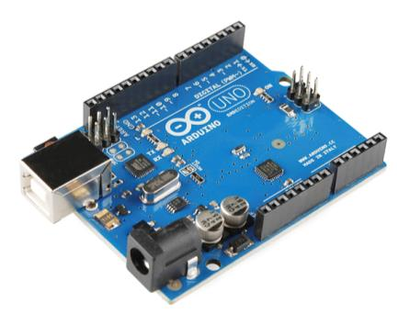

Arduino Board
İtalyada Massimo Banzi & David Cuartielles tarafından 2005 Açık Kaynak Donanım Processor
Kodlama ile erişilebilir ve aktarılabilir → (C++, Processing, java)

Slide 3
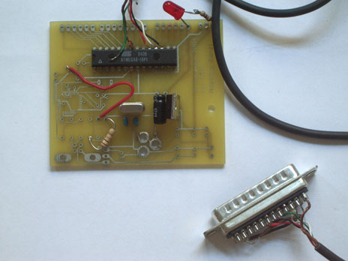
Arduino
Sanatçılar, hobiciler, öğrenciler ve küçük araç gereç yapan herkes için kullanılabilir.
Hızlıca elektronik devre oluşturulup kontrol edilmesi

Slide 4
Gerekli Yazılım ve Donanımlar
Yazılımlar: Arduino IDE, Proteus ISIS(Labcenter Elektronics)
Donanımlar: Arduino Uno, Kullanıcak I/O komponentler

Slide 5
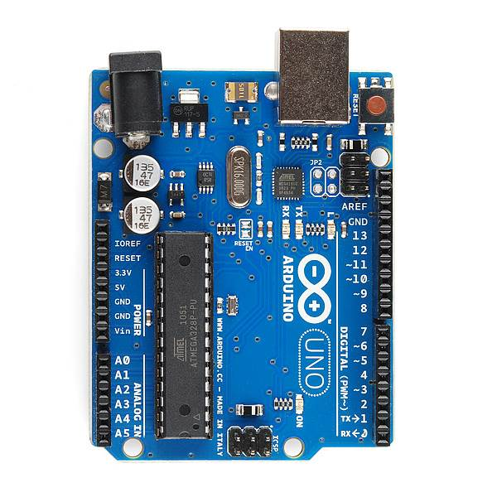

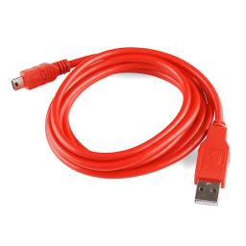
Arduino Uno
PWR IN
USB
(to Computer)
RESET
SCL\SDA
(I2C Bus)
POWER
5V / 3.3V / GND
Digital I\O
PWM(3, 5, 6, 9, 10, 11)
Analog INPUTS

Slide 6
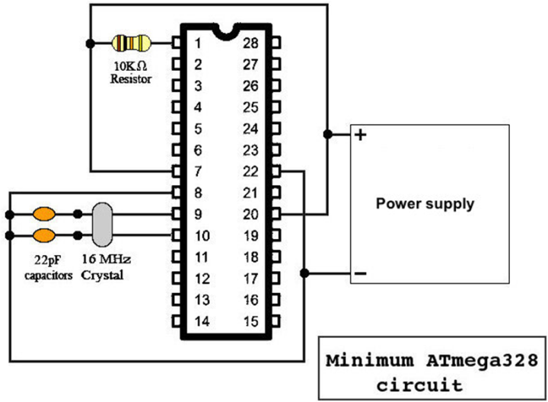
Mikrokontrolcü: ATmega328 Çalışma gerilimi: 5 Volt Önerilen giriş voltajı: 7 – 12 Volt I/O (giriş/çıkış) sayısı: 14 (6 PWM) I/O çıkış akımı: 40 mA Analog giriş: 6 Flash bellek: 32 KB SRAM: 2 KB EEPROM: 1 KB

Slide 7
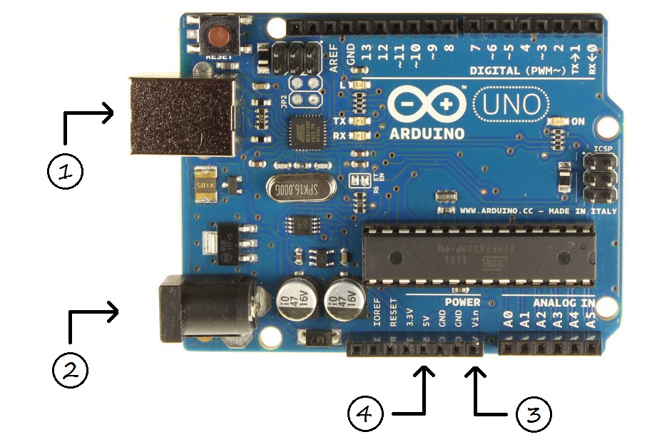
Arduino'nun Besleme Kaynakları
5 Volt
7 ile 12 Volt
5 Volt
7 ile 12 Volt

Slide 8
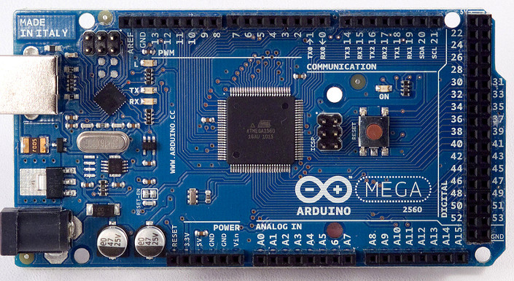
Arduino Mega
Mikrokontrolcü: ATmega2560 Çalışma gerilimi: 5 Volt Önerilen giriş voltajı: 7 – 12 Volt I/O (giriş/çıkış) sayısı: 54 (15 PWM) I/O çıkış akımı: 40 mA Analog giriş: 16 Flash bellek: 256 KB SRAM: 8 KB EEPROM: 4 KB

Slide 9
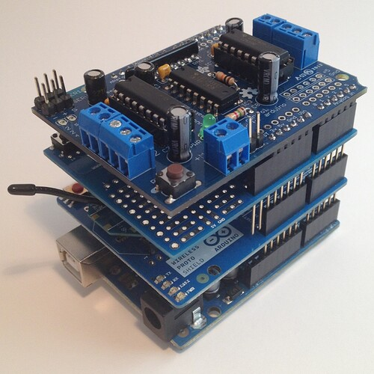
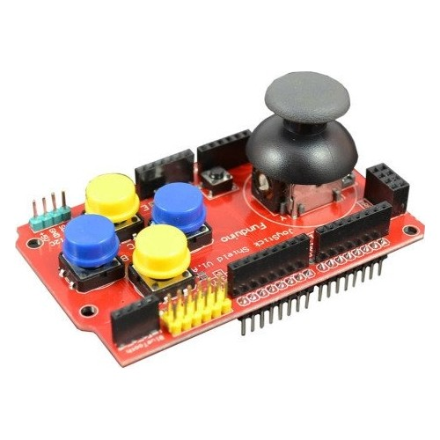
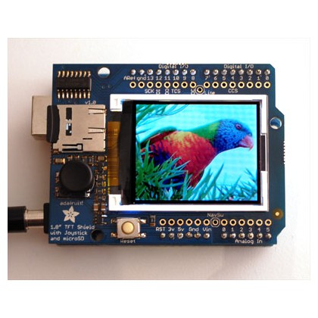
Arduino Shields

Slide 10
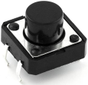
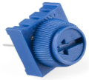
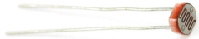
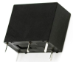
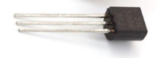
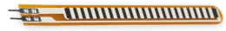
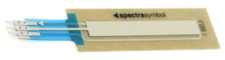
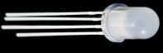
Komponentler
Malzeme | Resim | Tip | Fonksiyon | Not
Push Button |  | Digital Input | Switch - Closes or opens circuit | Polarized, needs resistor
Trim potentiometer |  | Analog Input | Variable resistor | Also called a Trimpot.
Photoresistor |  | Analog Input | Light Dependent Resistor (LDR) | Resistance varies with light.
Relay |  | Digital Output | Switch driven by a small signal | Used to control larger voltages
Temp Sensor |  | Analog Input | Temp Dependent Resistor
Flex Sensor |  | Analog Input | Variable resistor
Soft Trimpot |  | Analog Input | Variable resistor | Careful of shorts
RGB LED |  | Dig & Analog Output | 16,777,216 different colors | Ooh... So pretty.

Slide 11
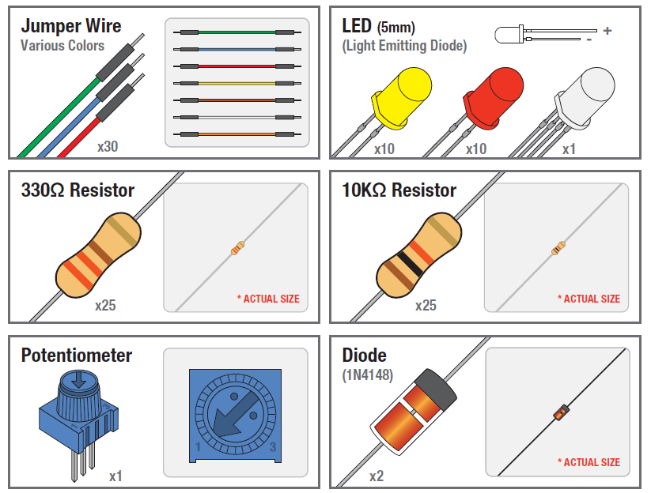

Slide 12
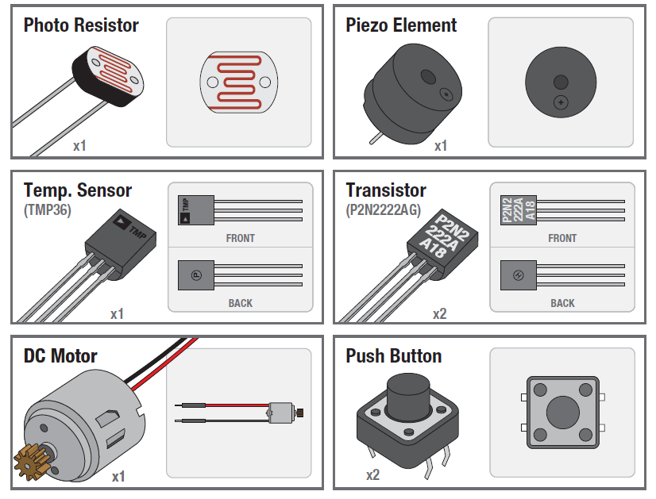

Slide 13
Electricity \ Electronics Basic Concept Review
Ohms Law
Voltage
Current
Resistance
Using a Multi-meter

Slide 14
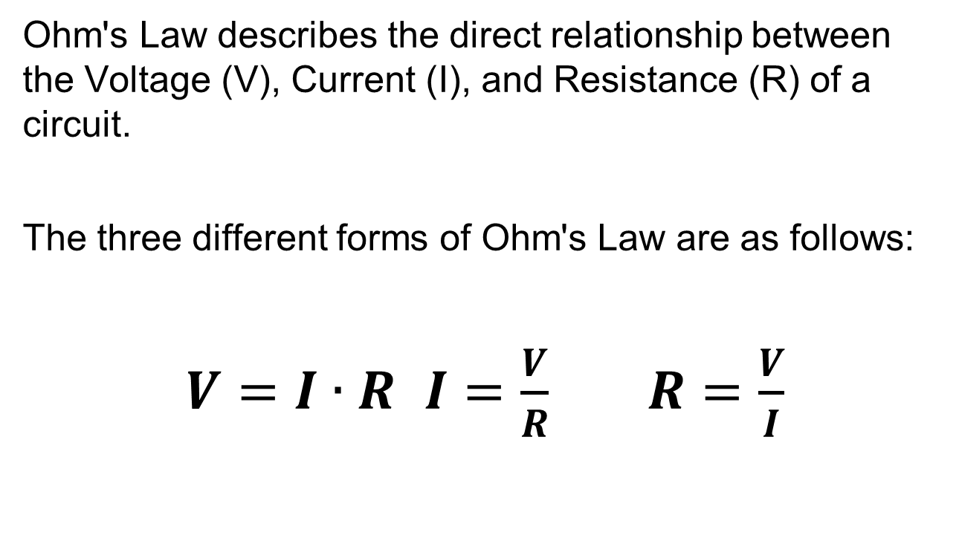
Ohm Konunu

Slide 15
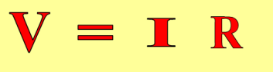
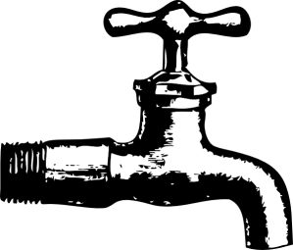

Current Flow Analogy
Yüksek Akım
Düşük Akım

Slide 16

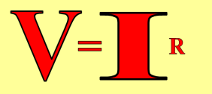
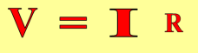
Voltage Analogy
Su
Kulesi
Su
Kulesi
V
V
Daha Fazla Enerji == Daha Yüksek Voltaj
Daha Az Enerji == Daha Düşük Voltaj

Slide 17
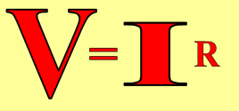
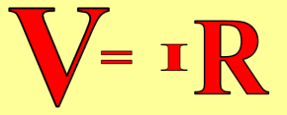
Resistance Analogy
Su Kulesi
Su Kulesi
V
Büyük Boru == Düşük Direnç
Küçük Boru == Daha Yüksek Direnç

Slide 18
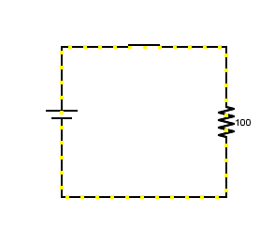
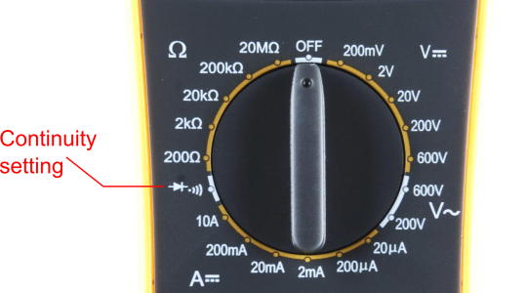
Kapalı Devre – Bu bir Devre mi?
"Devre" kelimesi daireden türetilmiştir. Bir Elektrik Devresi, Güçten (Vcc) Toprağa (GND) kadar sürekli bir LOOP'a sahip olmalıdır.
Devrelerin bazı bölümlerinin bağlanması için kapalı devre önemlidir. Süreklilik, multi metrede basit ve muhtemelen en önemli ayardır. Bazen buna " Buzzer" devresi deriz.

Slide 19
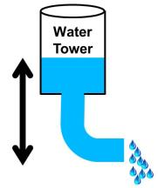
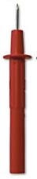
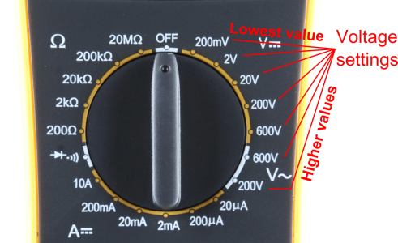
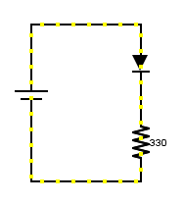
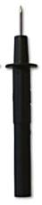
Elektriğin Ölçülmesi – Gerilim
Gerilim, potansiyel elektrik enerjisinin bir ölçüsüdür. Bir voltaj, bir cihaz genelinde potansiyel bir fark olarak da adlandırılır - bir devredeki iki nokta arasında ölçülür.

Slide 20
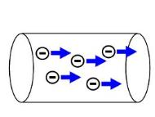
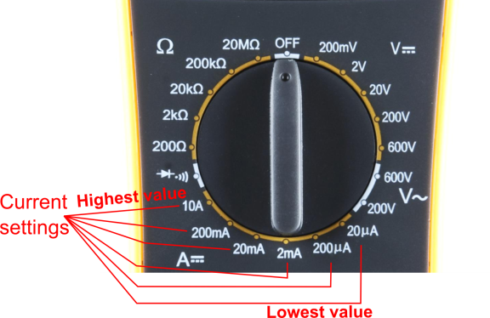
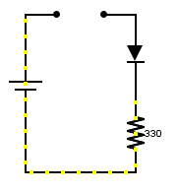
Elektriğin Ölçülmesi -- Akım
Akım, şarj akış hızının ölçüsüdür. Elektrik Mühendisleri için – bunu elektronların hareketi olarak görüyoruz. Bunu ölçmek için devreyi açmalı ve multimetreyi seri bağlamalısınız.

Slide 21
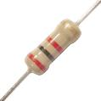
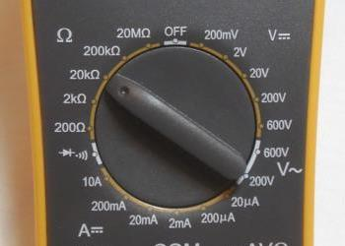
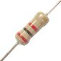
Elektriğin Ölçülmesi -- Direnç
Direnç, bir devrede akım akışına ne kadar karşı olduğunun ölçüsüdür. Direnç ölçmek için bileşenler devreden tamamen çıkarılmalıdır. Multimetre ayarlarına dikkat edin. Uygun aralık için ayarlı olduğundan emin olun.
Resistance
settings

Slide 22
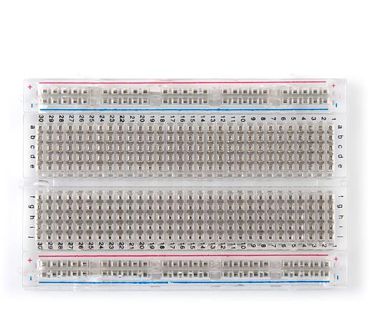
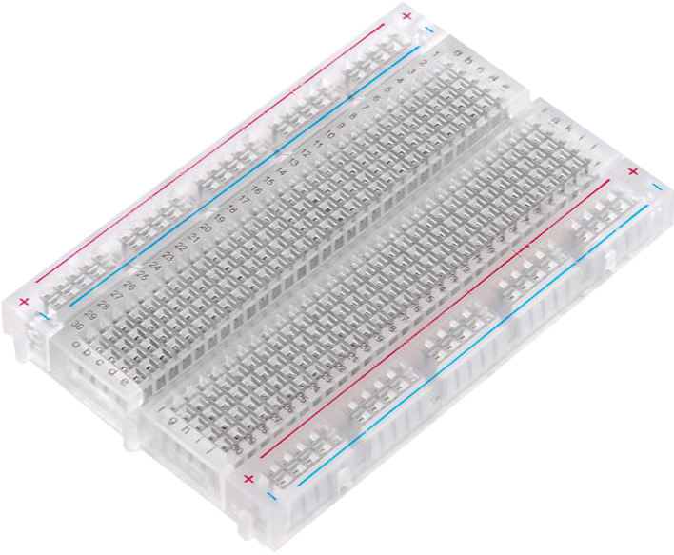
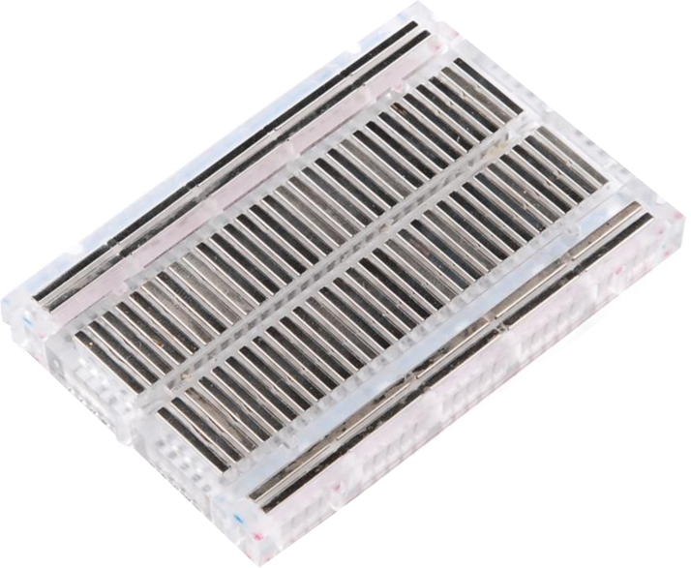
Breadboard nedir?

Slide 23
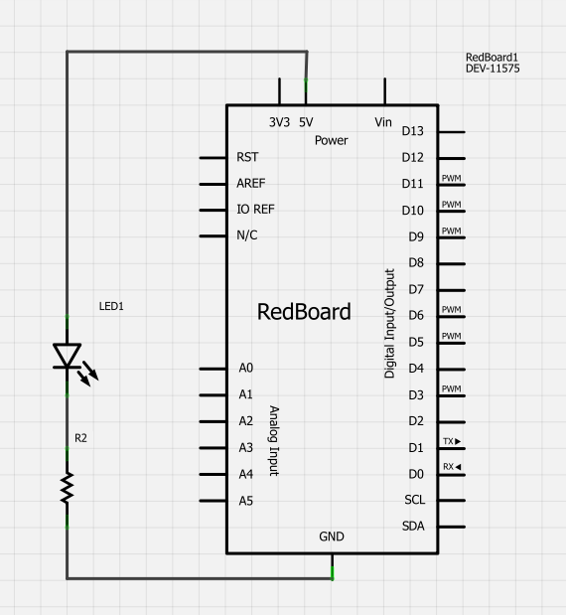
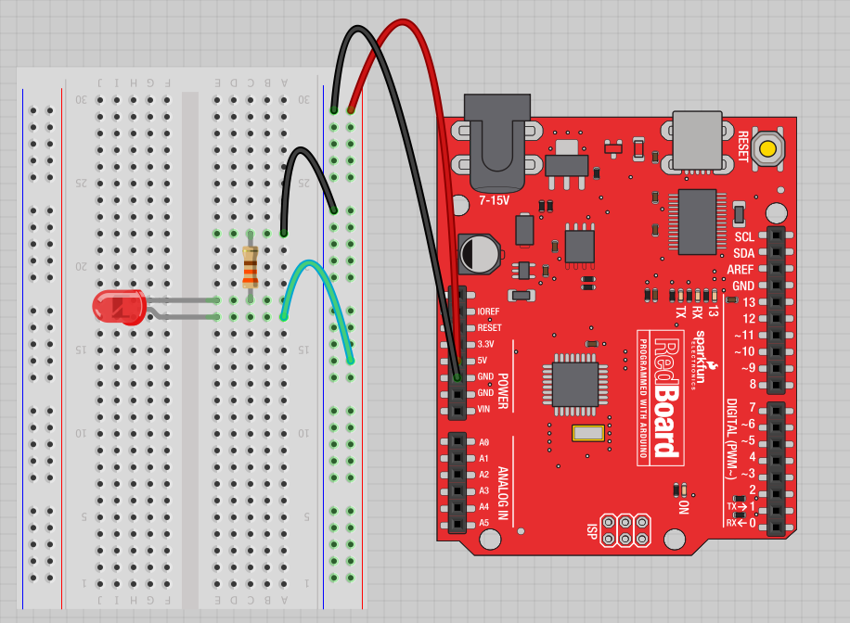
Basit bir devre yapmak için Breadboard'ı kullanma
330 Ohm Dirençli (Turuncu-Turuncu-Kahverengi) tek bir LED.
Not: LED'deki uzun bacak pozitif bacaktır ve daha kısa bacak negatif

Slide 24

Kavram: INPUT vs. OUTPUT
Inputs bir sinyaldir / Bilgiler board’a gider.
Çıkış, boarddan çıkan herhangi bir sinyaldir.
Fiziksel bilgi işleme kullanan hemen hemen tüm sistemler bir tür çıktıya sahip olacaktır. Çıktıların bazı örnekleri nelerdir?

Slide 25
Inputs bir sinyaldir / Bilgiler board’a gider.
Çıkış, boarddan çıkan herhangi bir sinyaldir.
Örnekler: Düğme Anahtarları, Işık Sensörleri, Esnek Sensörler, Nem Sensörleri, Sıcaklık Sensörleri...
Örnekler: LED'ler, DC motor, servo motor, piezo buzzer, röle, RGB LED

Slide 26
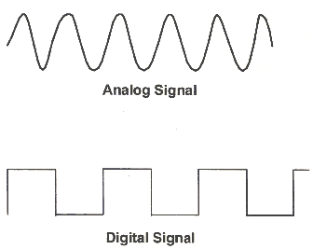
Kavramlar: Analog ve Dijital
Mikrodenetleyiciler dijital cihazlardır – ON or OFF. Ayrıca – ayrık zaman olarak da adlandırılır.
Analog sinyaller, tam bir değer aralığı olabilecek herhangi bir sinyaldir. Bazı örnekler nelerdir? Bu konuda daha sonra daha fazla...
5 V
5 V
0 V
0 V

Slide 27
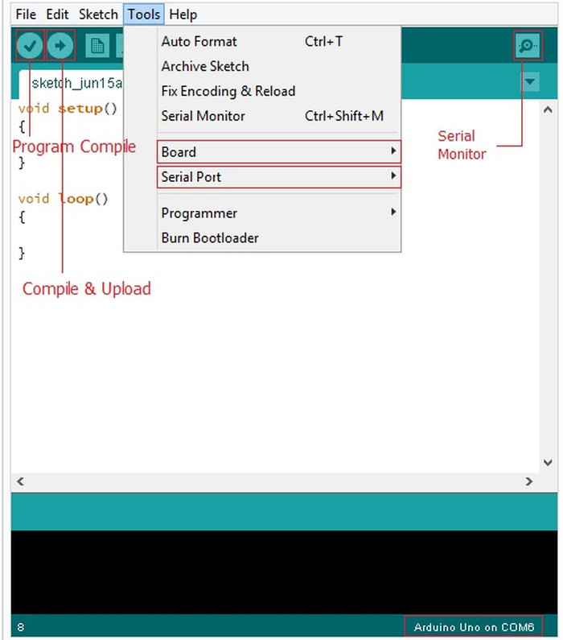
Arduino Integrated Development Environment (IDE)
void setup()
{
// runs once
}
void loop()
{
// repeats
}

Slide 28
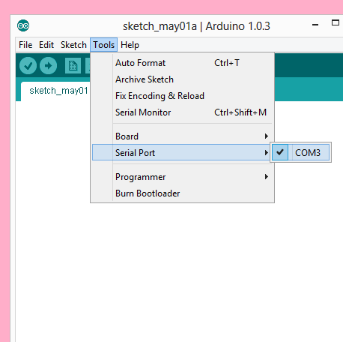
Araçlar: Seri Bağlantı Noktası -> COM port
Bilgisayarınız Arduino mikrodenetleyicisine bir seri bağlantı noktası üzerinden → bir USB-Serial adaptörü aracılığıyla iletişim kurar.
Sürücülerin düzgün yüklendiğinden emin olun.

Slide 29
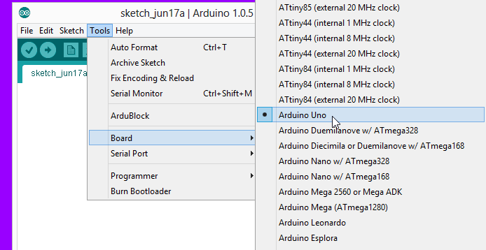
Settings: Tools → Board
Ardından, Araçlar -> Board menüsü altında uygun kartın seçili olup olmadığını iki kez kontrol edin.

Slide 30

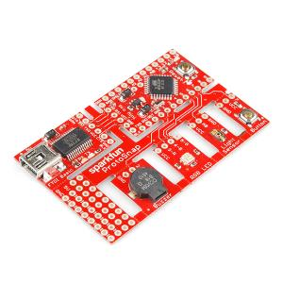







Arduino & Arduino Uyumlu Boardlar

Slide 31
digitalWrite()
analogWrite()
digitalRead()
if() statements / Boolean
analogRead()
Serial communication
BIG 6 CONCEPTS

Slide 32
Kütüphane ekleme
Yeni bir kütüphane eklemek için kütüphane dosyalarını Arduino programını kurduğunuz dizinin altında bulunan 'libraries' klasörüne taşıyın. Eğer bu sırada Arduino programı açıksa, taşıma işlemi bittikten sonra, kapatıp yeniden açın. Dosyanın en başında kütüphaneyi projenize ekleyin. Bunun için aşağıdaki kodu kullanabilirsiniz.
#include <kutuphaneadi.h>

Slide 33
void setup()
{
/* Burası sadece bir kere çalışır Genel ayarlar buradan yapılır */
}
void loop()
{
/* Bu fonksiyon sonsuza kadar çalışır Arduino'nun yapması gereken işlemler buraya yazılır */
}

Slide 34
PinMode
Digital Write
Arduino kartı üzerinde bulunan pinleri çıkış veya giriş olarak tanımlayabilirsiniz. Giriş olarak tanımlanmış pinler düğme gibi elemanlar için kullanılırken, çıkış olarak tanımlanmış pinler ise LED gibi elemanlar için kullanılır. Programın en başında (Setup içerisinde), kullanılacak pinler ayarlanmalıdır. Bunun için aşağıdaki kod kullanılır:
Çıkış olarak tanımlanmış pinlerden enerji vermek için veya enerji vermeyi durdurmak için kullanılır.
digitalWrite(13,HIGH);
pinMode(13,OUTPUT);
Digital Read
Daha önce giriş olarak tanımlanmış bir pinin girişindeki gerilimin yüksek (5 volta yakın) veya düşük (0 volta yakın) olduğu anlaşılır. Örneğin daha önceden giriş olarak tanımlanmış 13 nolu pindeki durumu daha önceden tanımlanmış 'durum' değişkenine yazdıralım
Analog Write
Seçilen pinde PWM sinyalinin üretilmesini sağlar. PWM sinyalinin görev zamanı (Duty cycle) fonksiyona verilen değer ile belirlenir. Örneğin bu pine bağlanan bir LED ışığının parlaklığı verilen PWM sinyali ile ayarlanabilir.
durum = digitalRead(13);
analogWrite(LEDPin, 175);

Slide 35
Analog Read
Delay
Bir önceki fonksiyon ile 13 numaralı pindeki gerilimin 5 veya 0 olmasını ölçtük. digitalRead fonksiyonu, 0 ve 5 volt arasındaki gerilimlerin tam değerini ölçemez. 0 ve 5 volt arasındaki gerilimin tam değerinin ölçülmesi için analogRead fonksiyonu kullanılmalıdır. Fakat bu fonksiyon, tüm pinler için kullanılamaz. Bu fonksiyonun kullanılabileceği özel pinler vardır. Bunlara analog pinler denir ve genellikle A harfi ile başlarlar: A0, A1, A2… gibi. Kullanılan Arduino türüne göre bu pinlerin sayısı değişiklik gösterir.
İki kod arasında bir süre beklenmesi istenirse, delay fonksiyonu kullanılır. Örneğin yanıp sönen lamba uygulaması yapılmak istenirse, lamba yakıp söndürme kodları arasında bekleme amacıyla delay fonksiyonu kullanılır. Delay fonksiyonunun içerisine yazılan değer milisaniye düzeyindedir. Bir saniyelik bir bekleme için fonksiyona 1000 değeri verilmelidir.
pinMode(A0,INPUT)
delay(500);
analogDeger = AnalogRead(A0);

Slide 36
Let’s get to coding…
Project #1 – Blink
Fiziksel Bilişimin “Hello World”
Psuedo-code – bu nasıl çalışmalı?
LED Yak
LED Kapat
Bekle
Tekrar
Bekle

Slide 37
Yorumlar, Yorumlar, Yorumlar
Yorumlar sizin için - programcı ve arkadaşlarınız... ya da kodunuzu okuyabilecek herhangi bir insan.
//Bu tek satırlı açıklamalar içindir //en üste ve 'zor' bir şeyden önce bir //açıklama koymak iyidir /* bu çok satırlı yorumlar içindir Böyle... Ve bu.... */

Slide 38
Project #1 – Blink
void setup()
{ pinMode(7, OUTPUT);
/* 7 numaralı pini çıkış yaptık */
}
void loop()
{
digitalWrite(7,HIGH); /* 7 numaralı pine enerji verildi */
delay(1000); /* 1000 milisaniye = 1 saniye bekleme */
digitalWrite(7,LOW); /* 7 numaralı pindeki enerji kesildi */
delay(1000); /* 1 saniye bekleme */
}

Slide 39
Try adding other LEDs
Kaç tane LED eklenebilir?
I/O Portlardan ne kadar akım çekilebilir?
LED uygulamaları neler olabilir.

Slide 40

Değişken Kapsamı
Global
---
Function-level

Slide 41



Programlama Kavramları: Değişken Türleri
Değişken Türleri:
8 bits
16 bits
32 bits
byte
char
int
unsigned int
long
unsigned long
float

Slide 42

Project # – Kara Şimşek

Slide 43

Project #2 – Kara Şimşek

Slide 44



bouncing
Pull Down Direnç: Düğmeye basıldığında gerilim kaynağıyla Arduino'nun girişi kısa devre olur. Elinizi düğmeden çektiğinizde hat üzerinde hâlâ enerji kalır. Bu enerji düğmeye basılmadığı durumunda bile Arduino'nun düğmeye basılmış gibi davranmasına neden olur. Bu enerjinin yok edilmesi için hat genellikle 10K ohm'luk bir direnç ile toprağa bağlanır. Bu dirence pull down direnç denir.
Pull Up Direnç: Düğmeye basılmadığı durumlarda Arduino'nun giriş pini 5 volt düzeyindedir. Düğmeye basıldığında akım, Arduino'nun giriş pini yerine doğrudan toprağa ulaşmaktadır. Böylece pull-down direnç sistemini tam tersi çalışmaktadır. Arduino düğmeye basıldığında 0, düğmeye basılmadığında 1 değerini görmektedir. Pull-up direnci kullanma amacımız ise, düğmeye basıldığında toprak ve besleme hattının direkt olarak kısa devre olmasını engellemektir. Pull-down dirençte olduğu gibi pull-up dirençlerde genellikle 10K ohm olur.

Slide 45

Project #3 – Buton Kullanımı

Slide 46


Slide 47
Gelecek Hafta
Seri port haberleşme
Tıklama sayacı
SoftwareSerial Kütüphanesi
Analog sinyal okuma
7 segment display kullanımı

